Slide 1
우편물 배송 관리 프로그램
2015.05.12
정종윤

Slide 2



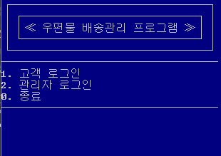
Purpose
우편물 배송 관리 프로그램 구현
구현해야 할 기능
고객의 우편물 보내기 / 받기
고객의 보낸 우편물 기록 저장
우편집중국에서 우편물 관리

Slide 3
System Requirements
고객/관리자 로그인
고객: 우편물 발송, 수신, 기록 관리
관리자: 우편집중국 우편물 발송, 수신 관리

Slide 4
System Architecture
우편물 배송 관리 프로그램
User
App
Mail Center
기능 총괄
데이터 파일
메뉴
회원 로그인
유저 타입
연결됨
아이디
Router
연결되지 않음
아이디
비밀번호
이름
이름
주소(시)
주소(구)
주소(길)
Mail Delivery
Mail
편지
소포

Slide 5
Processing Diagram
프로세스 처리도
Application
User
Client
Manager
Router
Mail Center
Mail Delivery
Mail
Letter
Package

Slide 6
Processing Diagram
파일 로드
로그 아웃
종료
고객 로그인
관리자 로그인
정보 출력
우편물 보내기
우편물 받기
보낸 우편물 목록
이름/주소/배송비 입력
우편집중국으로 배송
정보 출력
우편물 보내기
우편물 출력
우편물 출력
우편물 받기
목적지 또는 인근 우편 집중국으로 배송
배송 받은 우편물
올바른 로그인 정보
올바른 로그인 정보
시나리오 흐름도

Slide 7


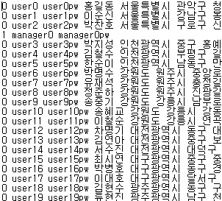
Major Modules and Functions
프로그램이 시작될 때
기존 txt파일 데이터를
읽어오는 기능
파일 로드
로그인
고객 우편물 발송
MailCenterId, Router, User 데이터를 읽어오기 위해
Getline, stringstream 등을
이용하여 정보를 받음
발송 리스트 추가
우편집중국 수신
우편집중국 발송
고객 우편물 수신
User1
User2
User3
유저와 메일센터 등은
STL 의 벡터를 사용함
MailCenter1
MailCener3
MailCenter2

Slide 8




Major Modules and Functions
고객&매니저가 개인 계정에
접근할 수 있도록 하는 기능
파일 로드
로그인
고객과 매니저는 각자의
로그인 메뉴를 선택하고
올바른 ID, 비밀번호를 입력하면
개인 계정에 접근이 가능하다
고객 우편물 발송
발송 리스트 추가
우편집중국 수신
우편집중국 발송
등록된 ID가 없거나
비밀번호가 틀릴 경우
예외처리
고객 우편물 수신

Slide 9




Major Modules and Functions
고객이 편지 또는 소포를 우편집중국을
거쳐 다른 사용자에게 전송하는 기능
파일 로드
로그인
해당지역
우편집중국
받은 우편물 벡터
고객 우편물 발송
고객
발송 리스트 추가
우편집중국 수신
편지 또는 소포의 정보를
입력한 후, 해당 지역의
우편집중국의 받은 우편물
리스트로 보내는 역할을 함
우편집중국 발송
고객 우편물 수신
잘못된 이름, 주소를 입력하거나
자기 자신에게 전송 시도,
소포 배송 시 잘못된 무게 입력 등
예외처리

Slide 10

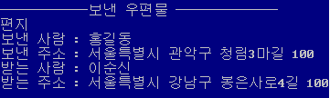
Major Modules and Functions
고객이 편지 또는 소포 발송 시
보낸 리스트에 추가
파일 로드
로그인
고객 우편물 발송
모든 Client는 보낸 메일 리스트와 받은 메일 리스트를 멤버 변수로 갖고 있음
발송 리스트 추가
우편집중국 수신
고객
우편집중국 발송
보낸 우편물
고객 우편물 수신
고객이 편지 또는 소포를 전송 할 때, 보낸 우편물 목록에 추가
우편물 종류, 보낸 사람, 주소, 받는 사람, 주소 등을 확인 가능

Slide 11
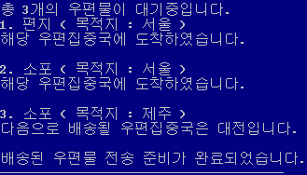
Major Modules and Functions
우편집중국에 도착한 우편물들을
수신하는 기능
파일 로드
로그인
우편집중국에 도착한
우편물들의 종류와
목적지를 출력하고
다른 우편집중국으로
배송이 필요한 우편물들은
다음 우편집중국의
이름을 출력함
고객 우편물 발송
발송 리스트 추가
우편집중국 수신
우편집중국 발송
우편집중국
우편집중국에 도착한 우편물들을
지역 내부로 보낼지,
다른 우편집중국으로 보낼지 분류함
받은 우편물
고객 우편물 수신
지역 내 발송
다른 지역 발송

Slide 12
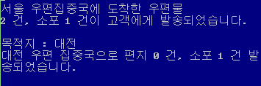
Major Modules and Functions
분류된 우편물들을 알맞게 전송함
파일 로드
로그인
지역 내 발송 시 고객에게
직접 발송되었음을 출력함
외부 발송 시 목적지와 함께
발송된 우편물들을 출력함
고객 우편물 발송
발송 리스트 추가
우편집중국 수신
우편집중국
지역 내 리스트 내 우편물은
고객의 받은 메일 리스트로 이동
다른 지역 발송 우편물은
다른 우편집중국 받은 우편물로 이동
받은 우편물
우편집중국 발송
지역 내 발송
다른 지역 발송
고객 우편물 수신
Client
우편집중국

Slide 13
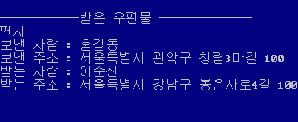
Major Modules and Functions
파일 로드
고객에게 도착한 우편물을 확인
로그인
고객 우편물 발송
로그인한 고객에게
도착한 우편물을 확인 가능
발송 리스트 추가
우편집중국 수신
고객
받은 우편물
고객의 받은 우편물 리스트를 출력
우편집중국 발송
고객 우편물 수신

